Slide 1
Percabangan

Slide 2
Percabangan digunakan untuk memutuskan kode program mana yang akan dikerjakan berdasarkan suatu kondisi.
Jika kondisi bernilai true maka kerjakan perintah 1
Jika kondisi bernilai false maka kerjakan perintah lainnya.

Slide 3
Struktur Kontrol Percabangan
Ada 2 (Dua) bentuk struktur kontrol percabangan, yaitu:
Struktur IF…THEN
Struktur CASE…OF

Slide 4
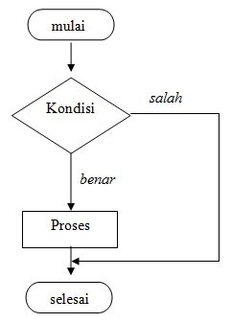
STRUKTUR KONTROL PERCABANGAN IF..ELSE
Struktur keputusan IF…THEN dapat ditulis dalam 3 bentuk penulisan, yaitu
IF <kondisi> Then <pernyataan>
Dimana kondisi adalah pernyataan bersyarat dan pernyataan adalah program yang akan dikerjakan jika kondisi benar.
Sebagai Contoh:
If nilai > 60 Then TextBox1.Text = “Lulus”

Slide 5
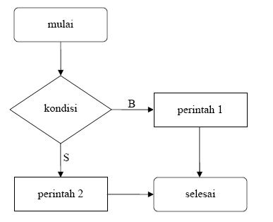
STRUKTUR KONTROL PERCABANGAN IF..ELSE (2)
IF <KONDISI> THEN
begin
<PERNYATAAN 1>
end
ELSE
begin
<PERNYATAAN 2>
End;
Pengertian:
Dimana bila <kondisi> bernilai True, maka <Pernyataan 1> akan dikerjakan, tetapi bila <kondisi> bernilai False maka <Pernyataan 2> akan dikerjakan.
Contoh:
Nilai := 62
If Nilai >= 60 Then
Label1.Caption := ‘Anda Lulus’
Else
Label1.Caption := ‘Maaf Anda Belum Lulus’;

Slide 6
STRUKTUR KONTROL PERCABANGAN IF..ELSE (3)
If <Kondisi 1> THEN
<Pernyataan jika kondisi 1 Benar>
Else If <Kondisi 2> Then
<Pernyataan jika kondisi 2 Benar>
Else If <Kondisi 3> Then
<Pernyataan jika kondisi 3 Benar>
Else
<Pernyataan jika tidak ada kondisi benar>
Pengertian:
Bila kondisi 1 bernilai Benar. Maka Pernyataan 1 jalan. Bila salah, maka lanjut ke kondisi 2
Bila kondisi 2 bernilai benar. Maka pernyataan 2 jalan. Bila salah, maka lanjut ke kondisi 3. Begitu seterusnya

Slide 7
FLOWCHART
MULAI
KONDISI 1
S
KONDISI 2
S
KONDISI 3
S
STATEMENT ELSE
B
B
B
STATEMENT 1
STATEMENT 2
STATEMENT 3
SELESAI

Slide 8
Contoh:
Nilai := 78
If nilai >= 85 Then
TextBox1.Text := ‘Anda Mendapat A’
Else If nilai >= 75 then
TextBox1.Text := ‘Anda Mendapat B’
Else If nilai >= 65 then
TextBox1.Text := ‘Anda Mendapat C’
Else If nilai >= 55 then
TextBox1.Text := ‘Anda Mendapat D’
Else
TextBox1.Text = ‘Anda Mendapat E’;

Slide 9
Case Of

Slide 10
Pengertian
CASE OF adalah perintah untuk memilih data.
Secara fungsi, Case Of sama dengan if else
Namun, case of hanya bisa digunakan untuk tipe data integer dan char saja.

Slide 11
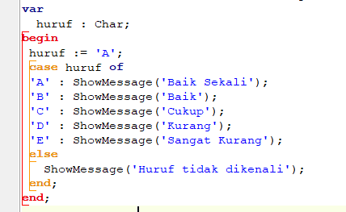
Format Case
Contoh Case dengan Char
Case <variable> Of
value1 : Statement 1;
value2 : Statement 2;
value3 : Statement 3;
value4 : Statement 4;
value5 : Statement 5;
Else
statement else;
End;

Slide 12
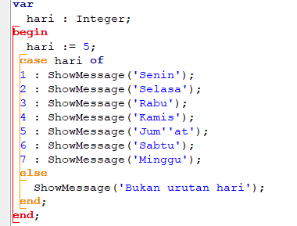
Format Case
Contoh Case dengan Integer
Case <variable> Of
value1 : Statement 1;
value2 : Statement 2;
value3 : Statement 3;
value4 : Statement 4;
value5 : Statement 5;
Else
statement else;
End;

Slide 13
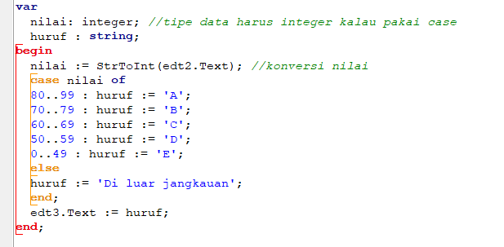
Selain digunakan untuk value char dan integer.
Salah satu kelebihan case adalah bisa digunakan untuk rentang nilai.
Contoh Case dengan Integer Rentang Nilai

Slide 14
Contoh Program IF dan Case

Slide 15
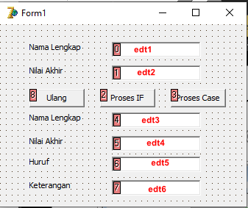
Contoh program: Program Kelulusan
Masih pada projek Materi 2. Tambahkan 1 buah Form lagi. Lalu design seperti berikut:
Keterangan:
Tulisan hijau disamping adalah name dari objek control
Untuk Hasil, gunakan Groupbox
Nilai Huruf didapat dari range nilai akhir:
A : 80-99
B : 70-79
C : 60-69
D : 50-59
E : 0-49
Keterangan didapat dari nilai akhir. Nilai >= 60 maka lulus. Jika tidak maka ulang.
Tambahkan properties Enabled = False untuk seluruh textbox yang ada di groupbox hasil

Slide 16
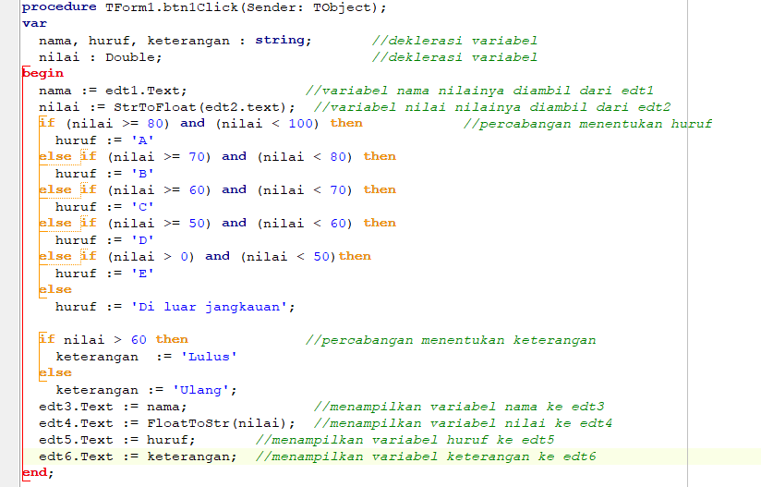
Coding program (Proses IF)

Slide 17
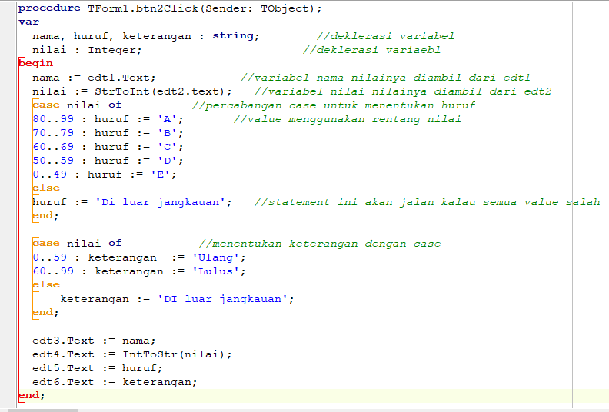
Coding program (Proses Case)

Slide 18
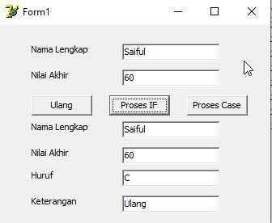
Tampilan jalan program

Slide 19
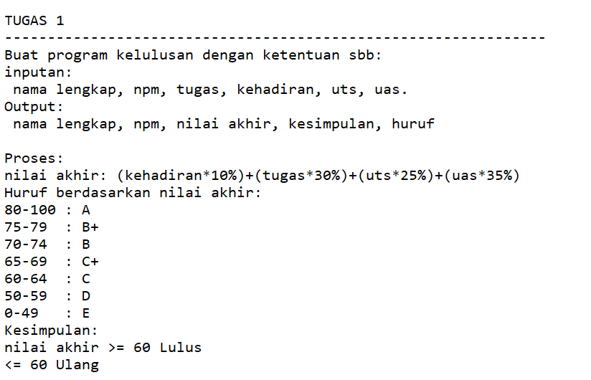
Form 1

Slide 20
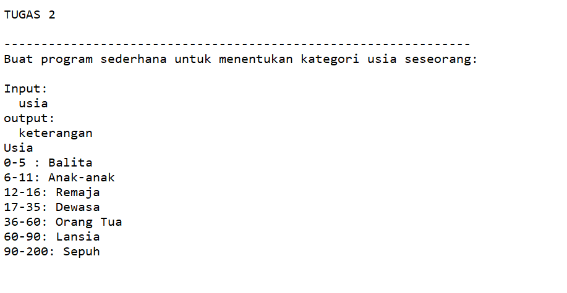
Form 2

Slide 21
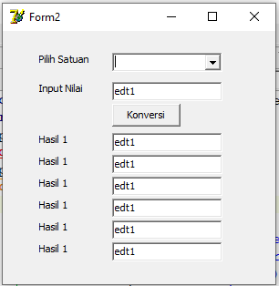
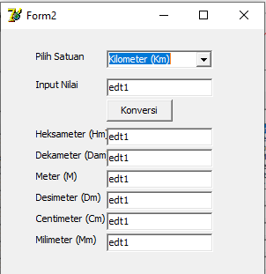
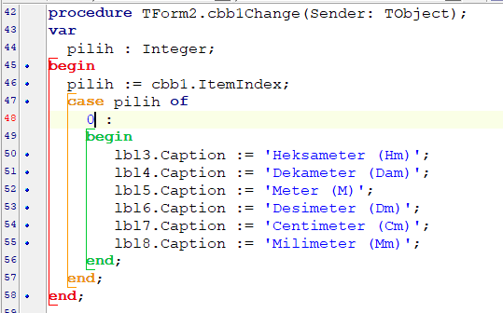
Form 3: Konversi Satuan Panjang
Tampilan Awal
Tampilan setelah Item dipilih
Potongan Source Code
Lanjutkan program ini agar bisa mengkonversi dengan benar

Slide 22
Rubrik Penilaian
Kategori | Ketentuan | Nilai
Waktu Penyelesaian (Hari) | 1 – 2 | 15
 | 3– 4 | 10
 | 5 – 7 | 5
Jumlah Form | 4 Form | 35
 | 3 Form | 20
 | 2 Form | 10
Proses | Kerjakan Sendiri | 30
 | Copy Punya Teman | 0
Pemahaman Source Code | Setiap baris source code ada komentar dengan Bahasa sendiri | 20
 | Sebagian baris saja pakai Komentar | 10
 | Tidak ada komentar pada setiap baris source code | 0

